Slide 1
Tutoriel : Utiliser Locus Map Pro pour avoir ses données orchisauvage sur son smartphone?
Naturalist / Orchisauvage.fr / Locus Map Pro

Slide 2
2nd application : Locus Map Pro
L’application Locus Map Pro est disponible sur le playstore Google et permet de disposer de cartes hors ligne gratuites et en ligne comme par exemple les cartes IGN (avec un abonnement de 15 euros /an pour celles-là).
Lors de la 1ère utilisation, il est possible de télécharger gratuitement des cartes, je vous recommande la carte PACA hors-ligne. Celle-ci pourra suffire dans la majorité des cas.
Sur les iphone, on peut citer l’excellente application Iphigénie, équivalente à Locus Map

Slide 3
Combiner Naturalist, OS et Locus Map
Une fois les applications Naturalist et Locus Map installée, il suffira alors connecté par ex sur son réseau wi-fi d’aller sur https://www.orchisauvage.fr depuis son smartphone, de générer un fichier KML et de cliquer sur ce fichier une fois le téléchargement terminé.
La 1ère fois que vous cliquerez sur un fichier KML, il faudra sélectionner l’application Locus Map pour associer ce format à cette application.
La procédure d’import se lance alors automatiquement dés que Locus Map s’est ouvert.

Slide 4
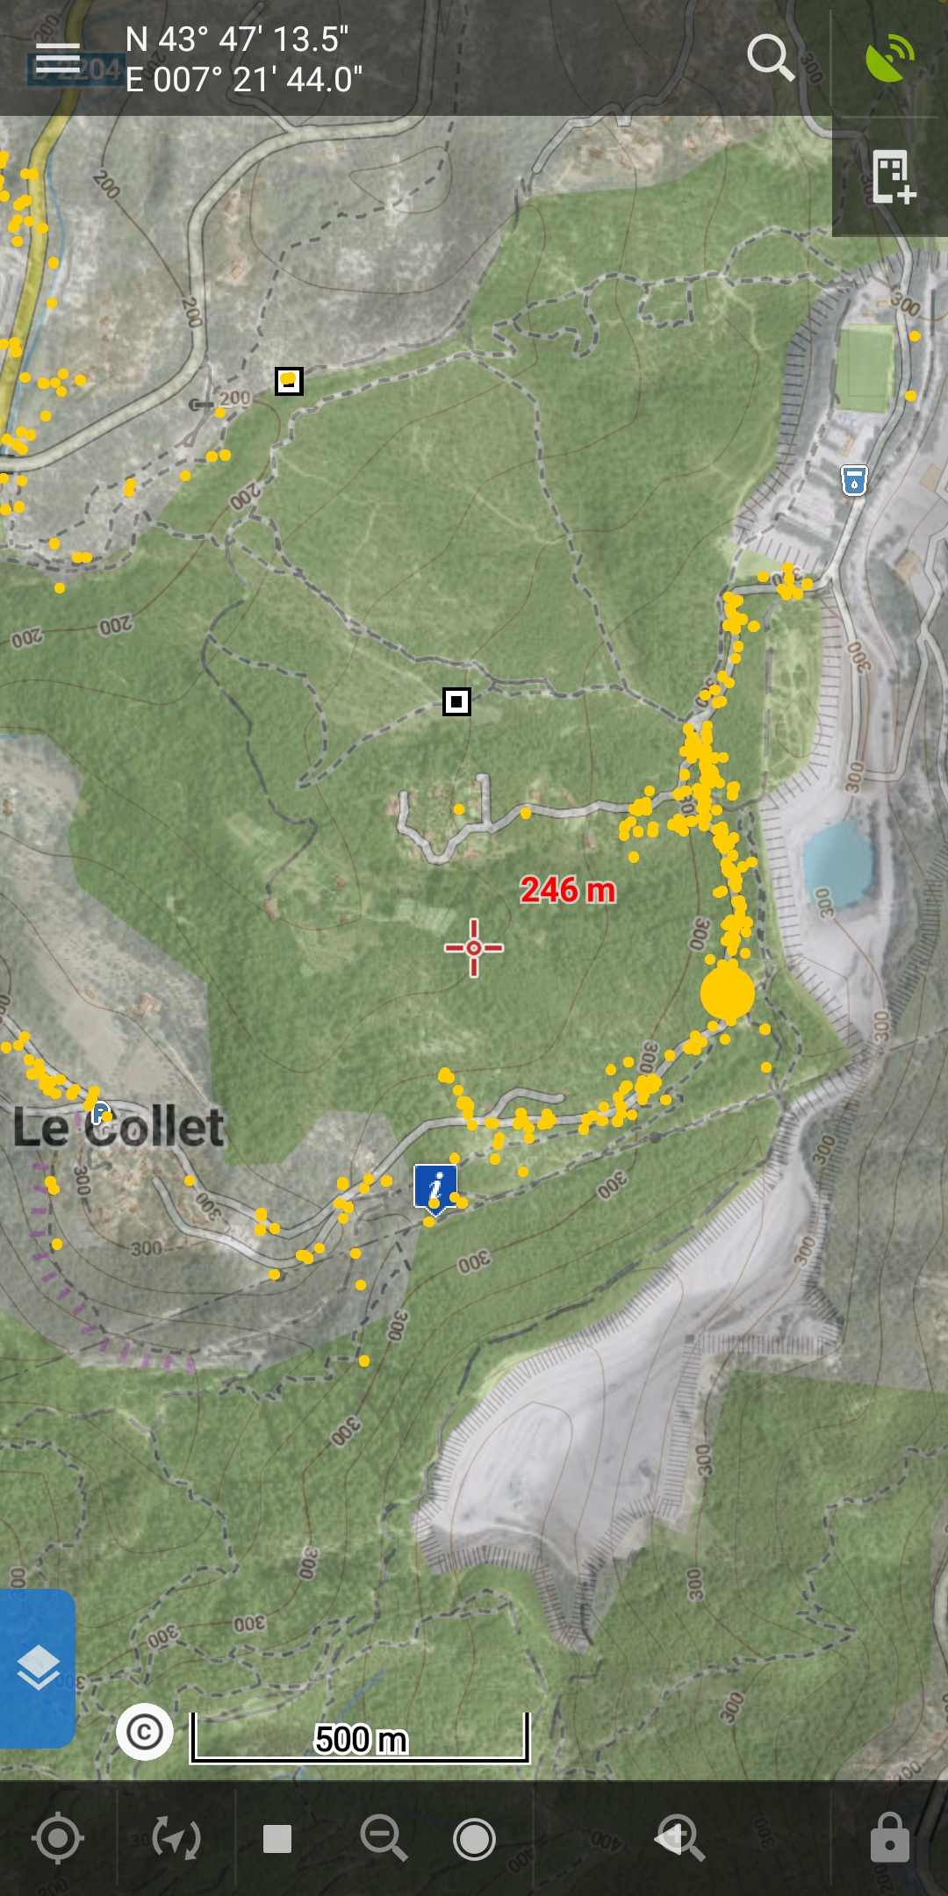
Combiner Naturalist, OS et Locus Map
Voici par exemple le secteur de Blausasc que nous avons visité plusieurs fois.
Le fond de carte ici est une superposition de deux couches (carte hors ligne PACA + IGN photos). Cette technique de superposition de couches de cartes est vraiment très sympa à utiliser.

Slide 5
Naturalist, OS et Locus Map
Merci pour votre attention.

